Slide 1

Заседание ГМО преподавателей-организаторов и учителей ОБЖ
методист МАУ «Информационно-методический центр»
Еланцев Андрей Александрович,
тел. 52-56-70

Slide 2
Об итогах проведения регионального этапа всероссийской олимпиады школьников по общеобразовательному предмету «Основы безопасности жизнедеятельности»
20, 21 января 2022 года
Общее количество участников: 90 человек
Количество участников от города Сургута: 15 человек
Результаты
2 участника были дисквалифицированы в связи
с выявленным фактом списывания

Slide 3
Результаты участия учащихся города Сургута
9 классы
9 место – МБОУ СШ № 12
17 место – МБОУ СШ № 12
25 место – МБОУ лицей им. генерал-майора Хисматулина В.И.
28 место – МБОУ СОШ № 46 с УИОП
10 классы
18 место – МБОУ СОШ № 44
19 место – МБОУ СОШ № 5
20 место – МБОУ СШ № 12
23 место – МБОУ СОШ № 10 с УИОП
25 место – МБОУ СШ № 12
11 классы
4 место – МБОУ СОШ № 46 с УИОП
7 место – МБОУ СОШ № 27
10 место – МБОУ СОШ № 10 с УИОП
17 место – МБОУ Сургутский естественно-научный лицей

Slide 4
О проведении мастер-классов по подготовке учащихся к участию во всероссийской олимпиаде школьников
№ п/п | Ф.И.О. педагога | Дата проведения
1 | Кусайло Иван Иванович | 07.04.2022
2 | Калинин Алексей Владимирович | 07.04.2022
3 | Осипов Алексей Сергеевич | 14.04.2022
4 | Фадин Сергей Владимирович | 14.04.2022
5 | Ружин Константин Иванович | 21.04.2022
6 | Запивахин Николай Анатольевич | 21.04.2022
7 | Синьковская Анна Александровна | 28.04.2022
8 | Лукьянов Михаил Викторович | 28.04.2022
9 | Люзолин Михаил Сергеевич, Корнеев Артем Васильевич | 05.05.2022

Slide 5
Об итогах проведения военно-спортивной игры «Зарница»
ВСИ «Зарница»:
1 место- команда "Альфа" (МБОУ лицей имени генерал-майора Хисматулина В.И.)
2 место- команда "Юнармейцы" (Сургутская технологическая школа)
3 место- команда "СОШ 25" (МБОУ СОШ №25)
ВСИ «Орленок»:
1 место- команда "Росич" (Сургутский политехнический колледж)
2 место- команда "Огненный вихрь" (МБОУ СОШ № 46 с УИОП)
3 место- команда "БАРС" (МБОУ СОШ №27)

Slide 6
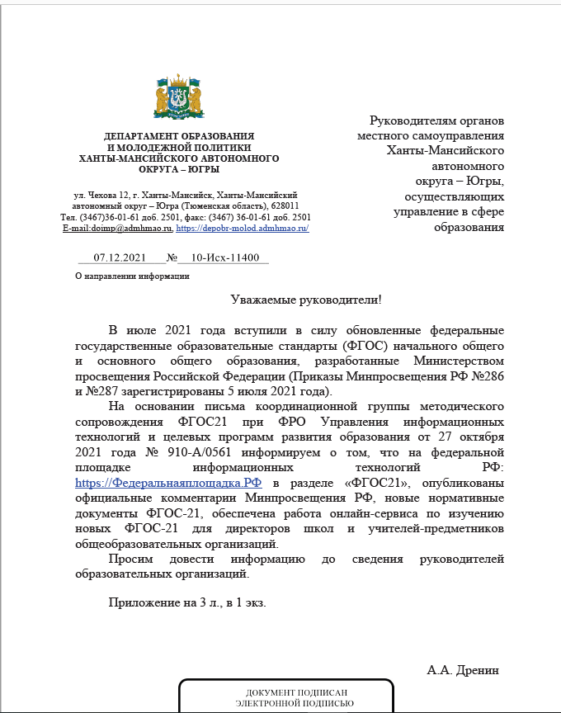
Об обновленном ФГОС НОО и ООО
Презентация размещена на сайте городского педагогического сообщества Surwiki (портал сообщества – ГМО учителей физической культуры – раздел «Заседания ГМО») - https://clck.ru/RJgdM
Материалы для директоров и учителей-предметников по изучению обновленного ФГОС https://Федеральнаяплощадка.РФ

Slide 7
«Цифровой образовательный контент»
Для изучения и использования https://educont.ru/
Единый бесплатный доступ к материалам
ведущих образовательных онлайн-сервисов России

Slide 8
О конкурсе профессионального педагогического мастерства
Победитель конкурса «Лучший преподаватель-организатор ОБЖ – 2021» – Ямбарцев Валерий Александрович, преподаватель ОБЖ, МБОУ лицей № 1.
Призер конкурса (2 место) – Корнеев Артем Васильевич, учитель ОБЖ, МБОУ лицей имени генерал-майора Хисматулина В.И..
Призер конкурса (3 место) – Сашкина Антонида Валетовна, преподаватель-организатор ОБЖ МБОУ СОШ № 20.

Slide 9
О конкурсе профессионального педагогического мастерства
Формат проведения:
заочный
Содержание:
«Интернет-портфолио»
«Я – педагог» (эссе)
Видеозапись «Стендовый урок»

Slide 10

Спасибо за внимание!

